Slide 1



Slide 2

Il convient de lancer le mode diaporama pour la diffusion de la leçon en classe
Réservé à l’enseignant (e)

Slide 3

Pictogrammes
Réservé à l’enseignant (e)

Slide 4
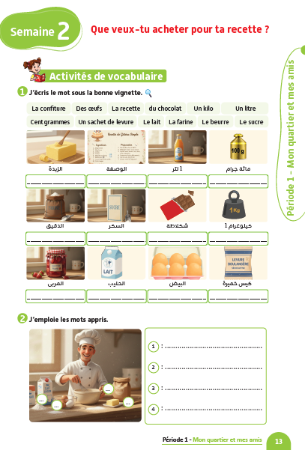
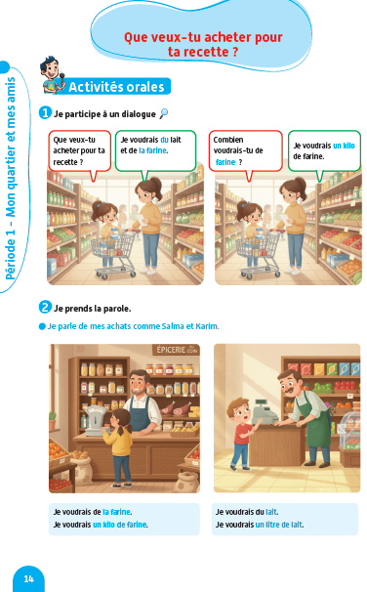
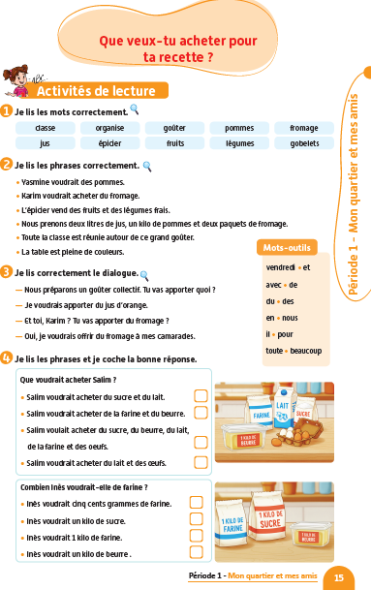
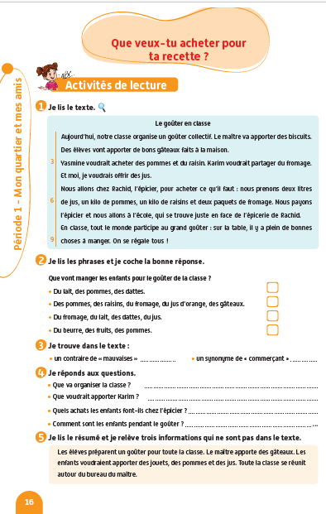
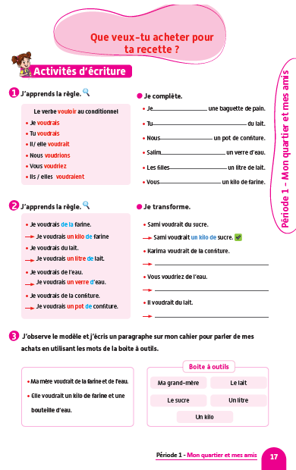
Contenu de la semaine
Réservé à l’enseignant (e)

Slide 5
Organisation de la semaine
Réservé à l’enseignant (e)
Séance 1
Présentation du vocabulaire
Exploitation du vocabulaire
Activités de vocabulaire sur livret
Oral – Dialogue
Lecture – texte (fluidité et compréhension)
Séance 5
Oral – Acte de parole 1
Ecrit – Point de langue 1
Lecture – Mots avec difficultés
Oral – Prise de parole
Ecriture – Texte
Séance 3
Oral - Acte de parole 2
Ecrit – Point de langue 2
Lecture – Phrases
Révision
Lecture offerte

Slide 6




Plan de la séance
Réservé à l’enseignant (e)
1. Présentation du Vocabulaire
- La confiture - Des œufs - La recette - Du chocolat - Un kilo - Un litre
- Cent grammes - Un sachet de levure - Le lait - La farine - Le beurre - Le sucre
Description de la scène
Travail sur livret

Slide 7



Bonjour les enfants ! La leçon de français commence maintenant. Soyez attentifs.

Slide 8

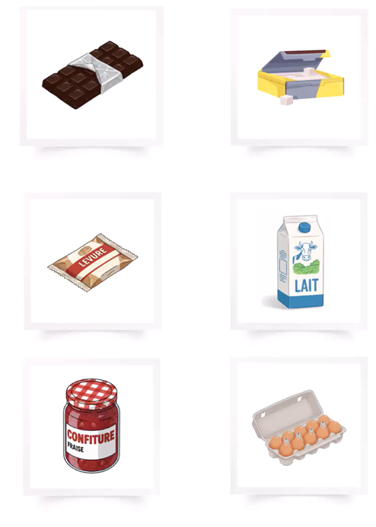

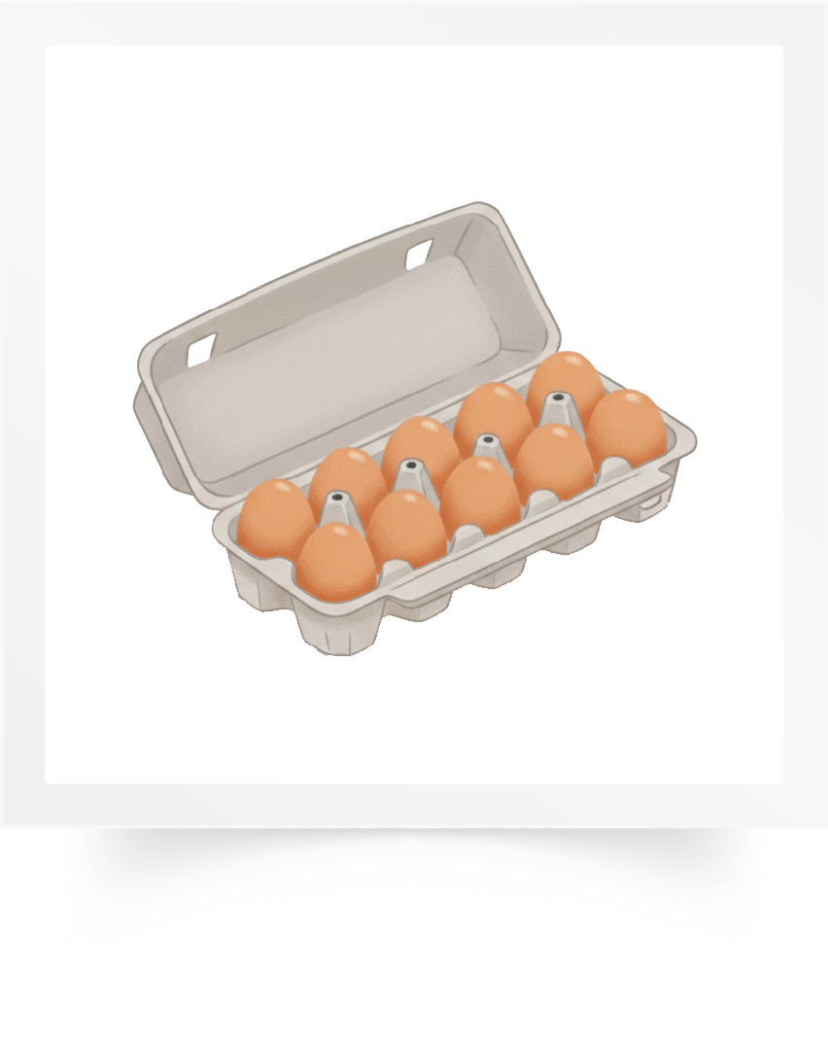
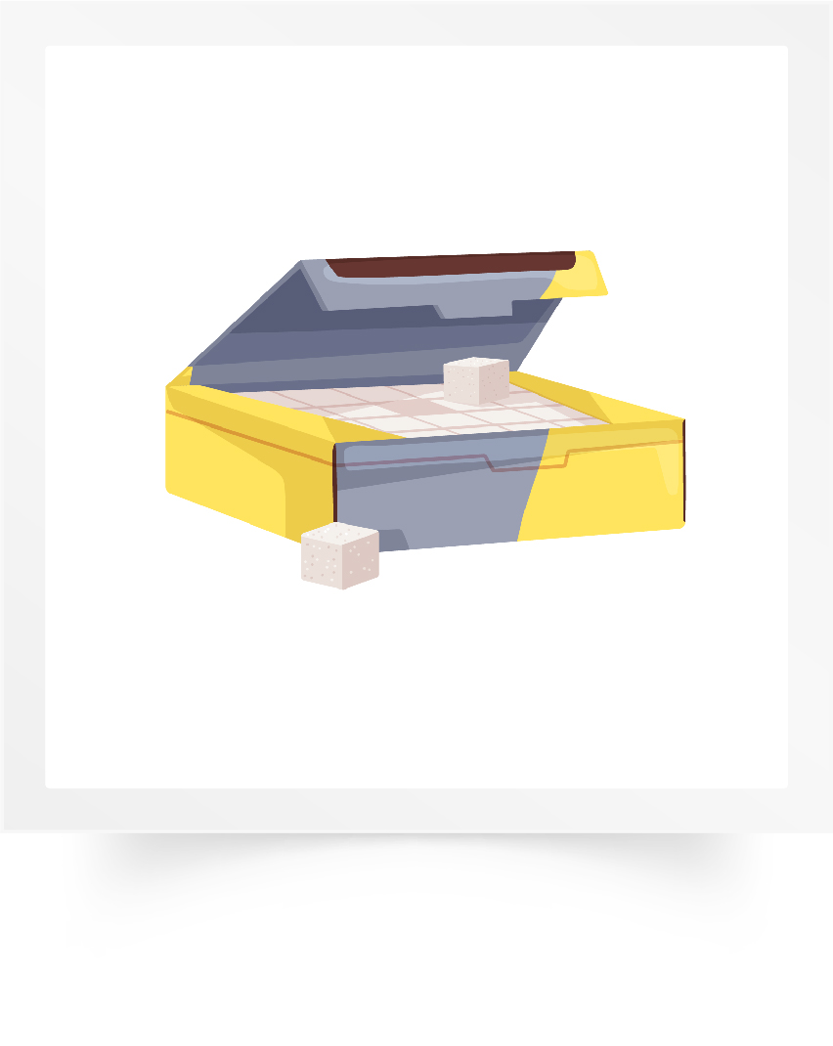
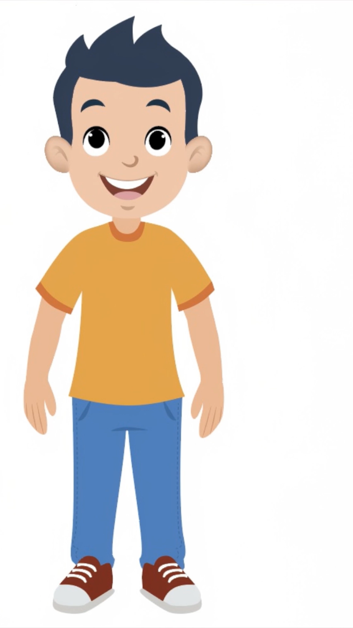
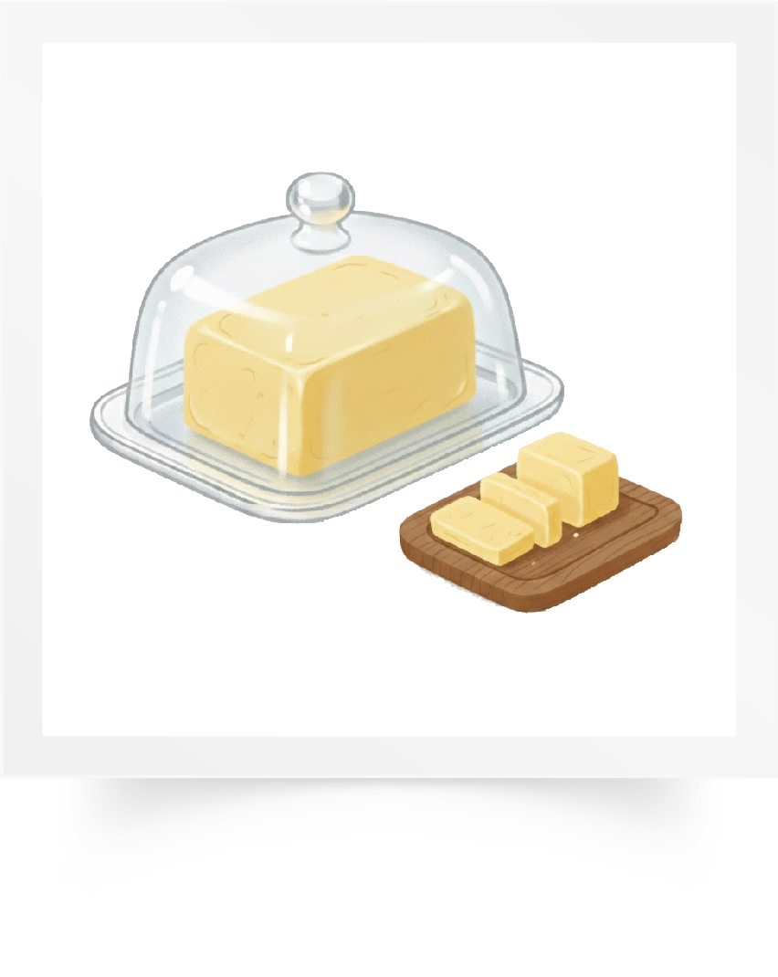



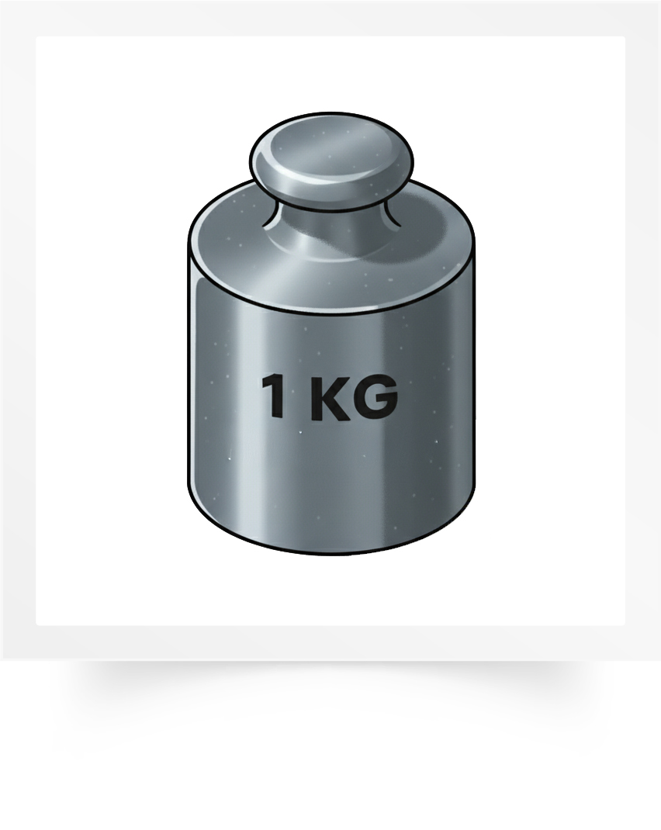


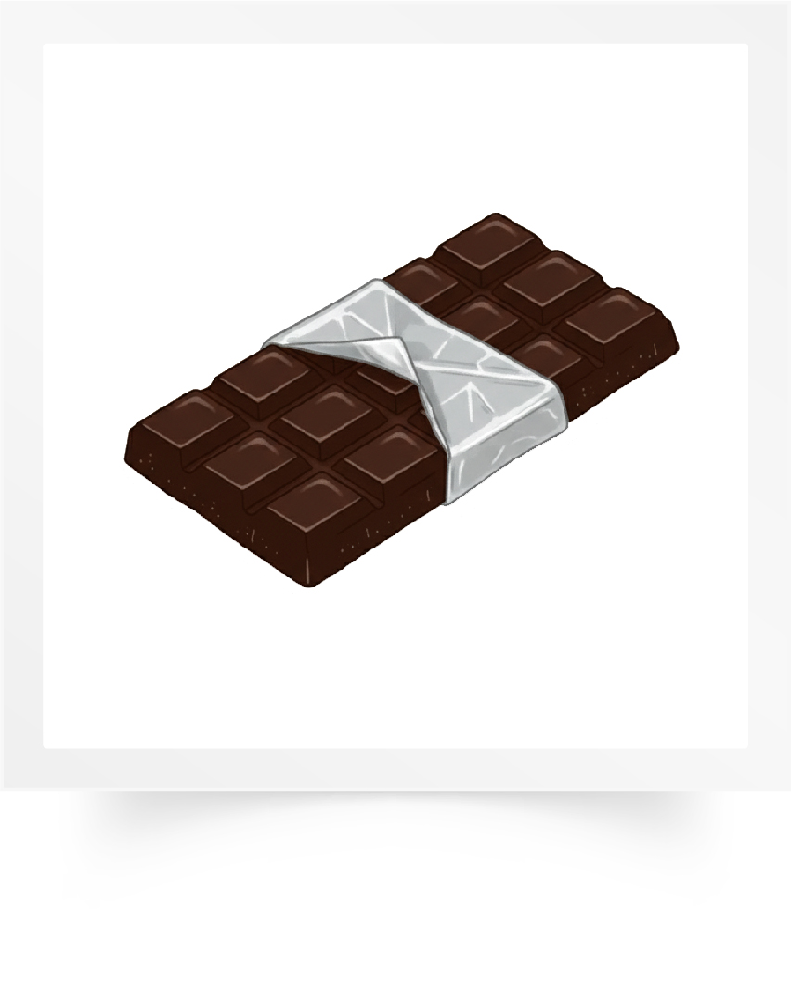

Lecture de la vidéo.

Slide 9

Lecture de la vidéo.

Slide 10

Qui veut répéter ?
La recette

Slide 11
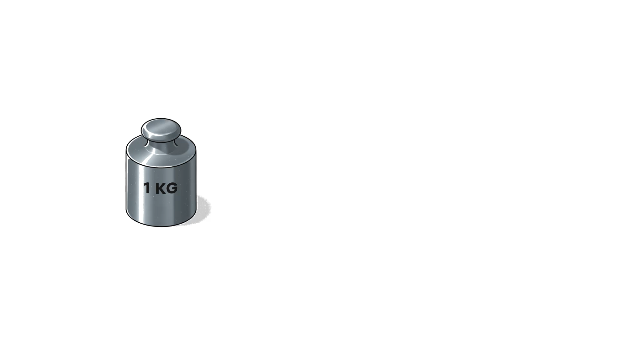
Lecture de la vidéo.

Slide 12
Qui veut répéter ?
Un kilo

Slide 13

Lecture de la vidéo.

Slide 14
Qui veut répéter ?
Un litre

Slide 15

Lecture de la vidéo.

Slide 16
Qui veut répéter ?
Cent grammes

Slide 17

Lecture de la vidéo.

Slide 18
Qui veut répéter ?
La farine

Slide 19

Lecture de la vidéo.

Slide 20
Qui veut répéter ?
Le beurre

Slide 21
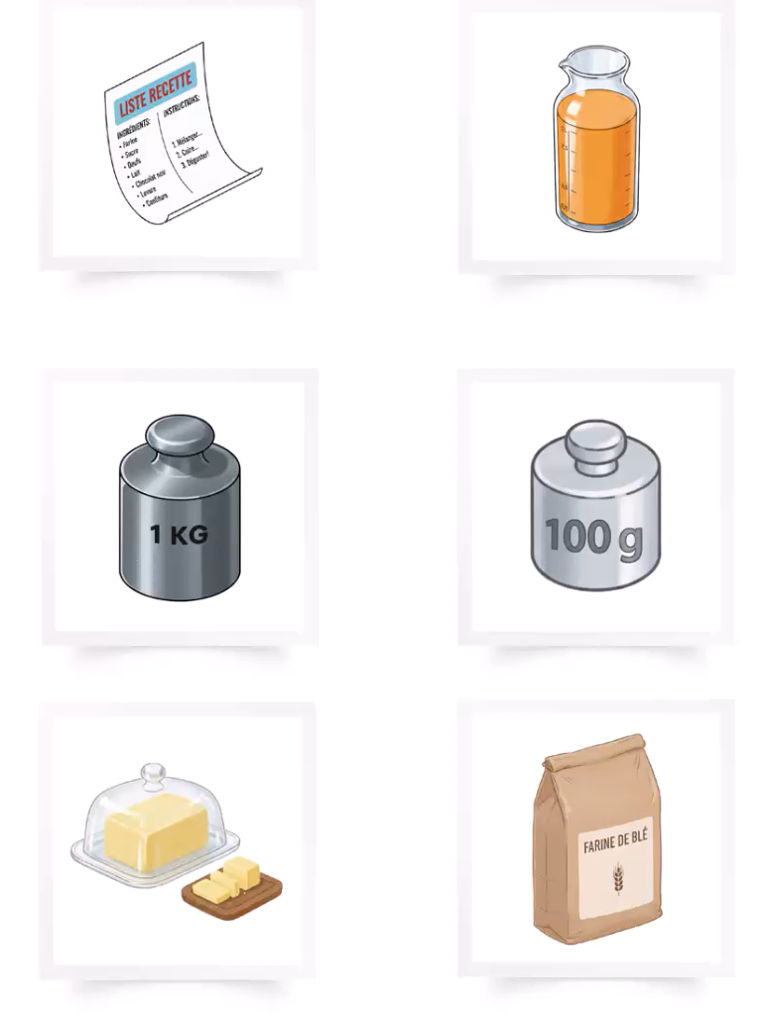

Lecture de la vidéo.

Slide 22
Répétons ensemble : La recette - Un litre – Un kilo – Cent grammes – Le beurre - La farine.
La recette
Un litre
Un kilo
Cent grammes
Le beurre
La farine

Slide 23
Qui veut passer au tableau pour nommer les images ?

Slide 24

Maintenant, on va apprendre d’autres mots avec Majd.

Slide 25

Lecture de la vidéo.

Slide 26
Qui veut répéter ?
Un sachet de levure

Slide 27

Lecture de la vidéo.

Slide 28
Qui veut répéter ?
Le lait

Slide 29
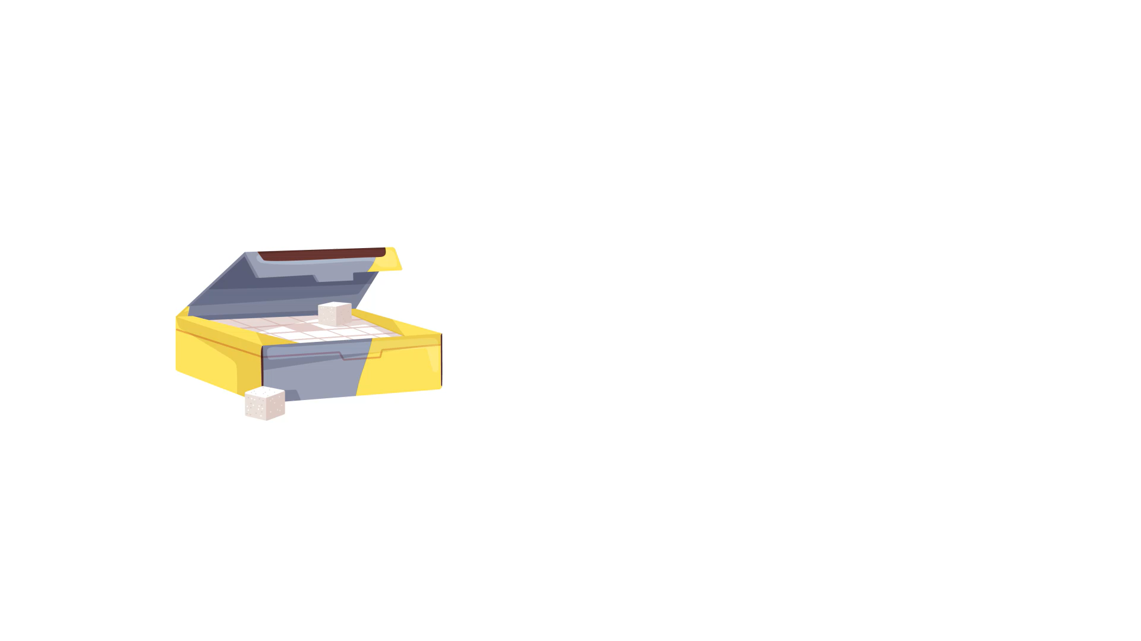
Lecture de la vidéo.

Slide 30
Qui veut répéter ?
Le sucre

Slide 31

Lecture de la vidéo.

Slide 32
Qui veut répéter ?
La confiture

Slide 33
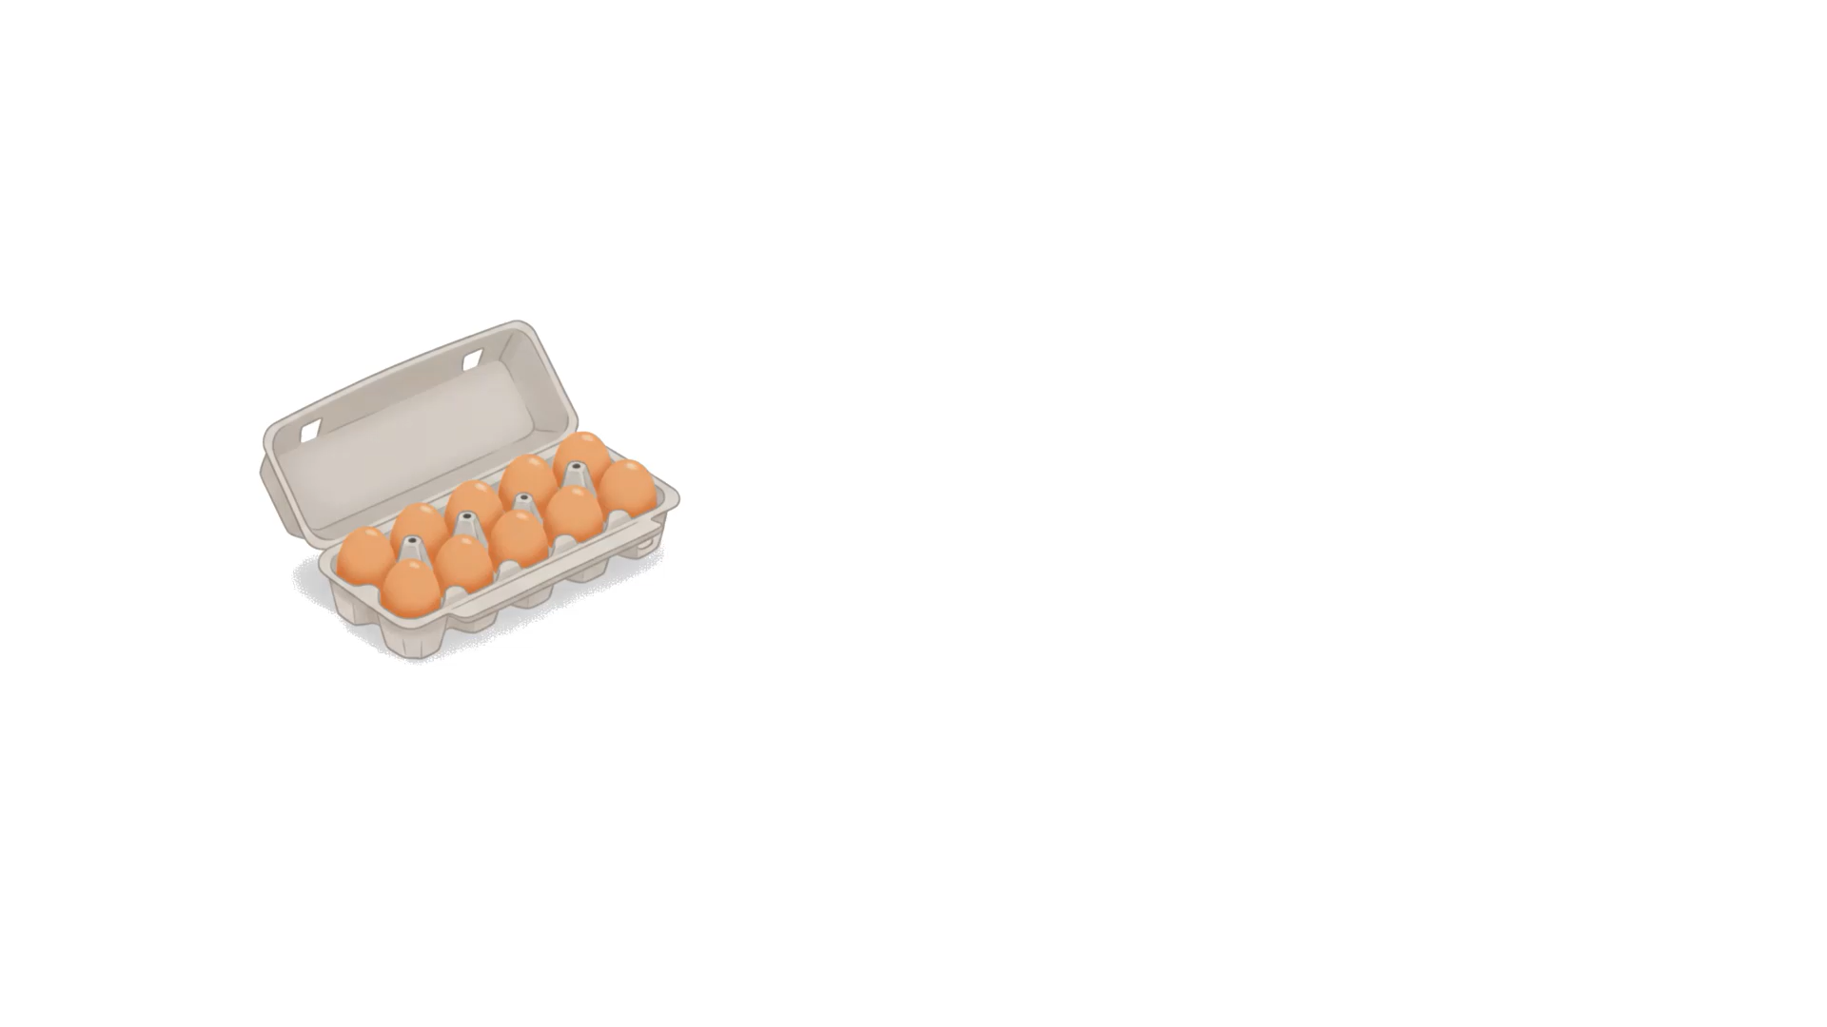
Lecture de la vidéo.

Slide 34
Qui veut répéter ?
Des œufs

Slide 35

Lecture de la vidéo.

Slide 36
Qui veut répéter ?
Du chocolat

Slide 37
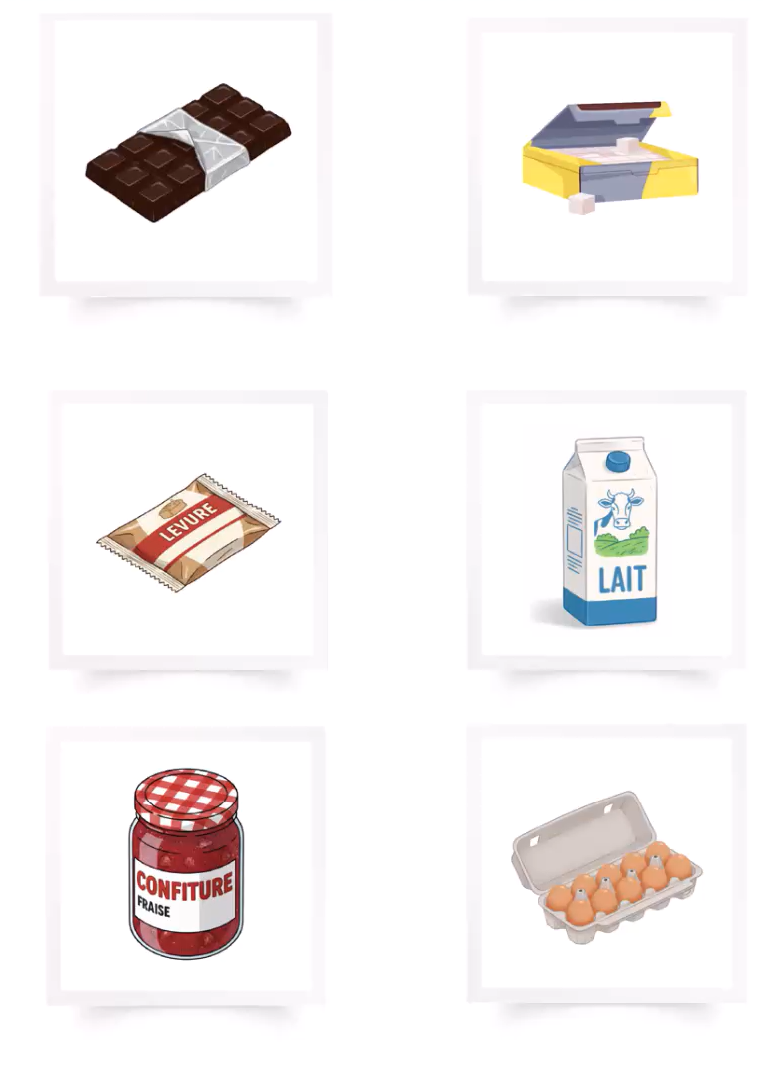
Lecture de la vidéo.

Slide 38
Répétons ensemble : le chocolat – le sucre - Un sachet de levure - Le lait - La confiture - des œufs.
Le chocolat
Le sucre
Un sachet de levure
Le lait
La confiture
Des œufs

Slide 39
Qui veut passer au tableau pour nommer ces images ?

Slide 40

Prenez vos ardoises.

Slide 41



Ecrivez le numéro du mot « Le sucre ».

Slide 42
Ecrivez le numéro du mot « Des oeufs ».

Slide 43
Ecrivez le numéro du mot « Un litre ».

Slide 44
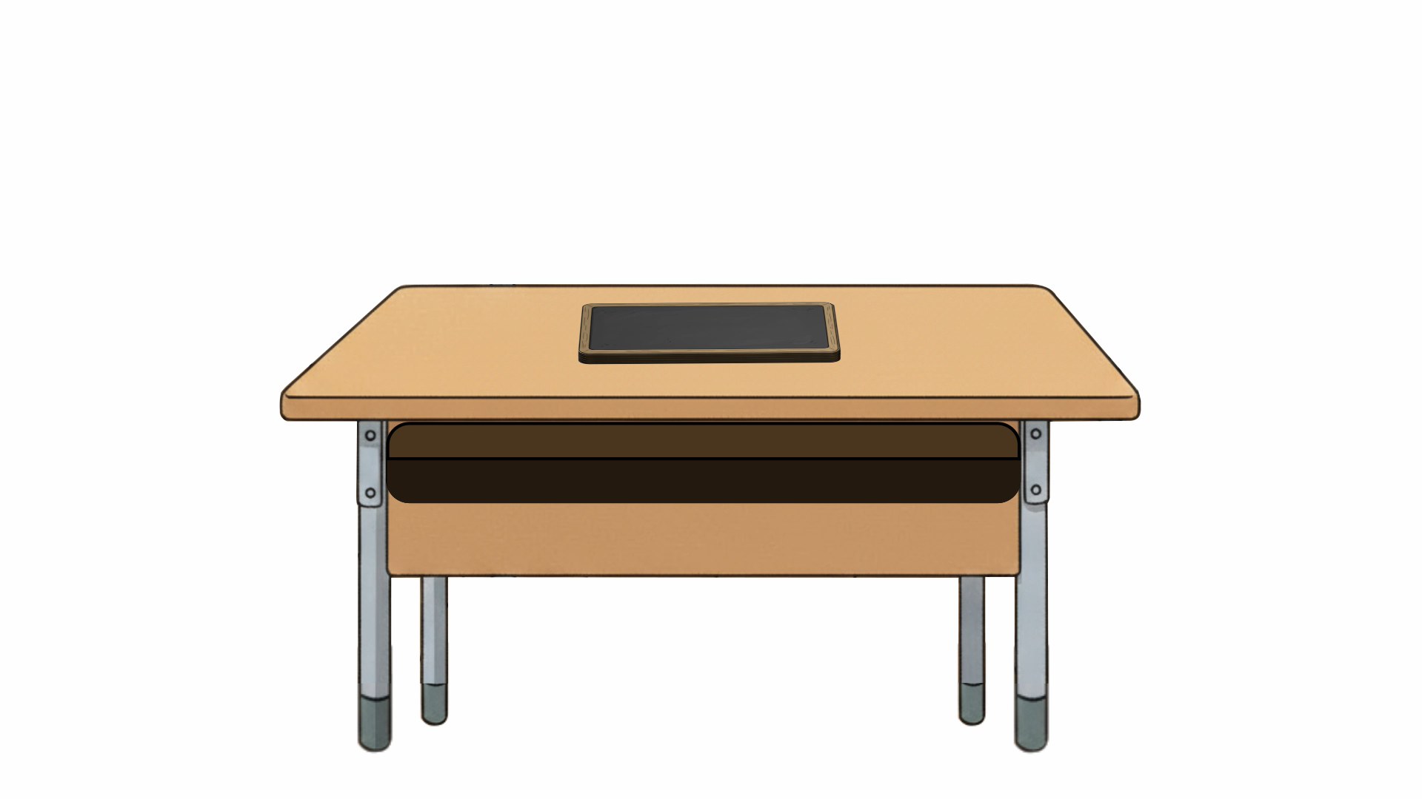
Rangez vos ardoises.

Slide 45

Qui veut nommer l’image ?

Slide 46
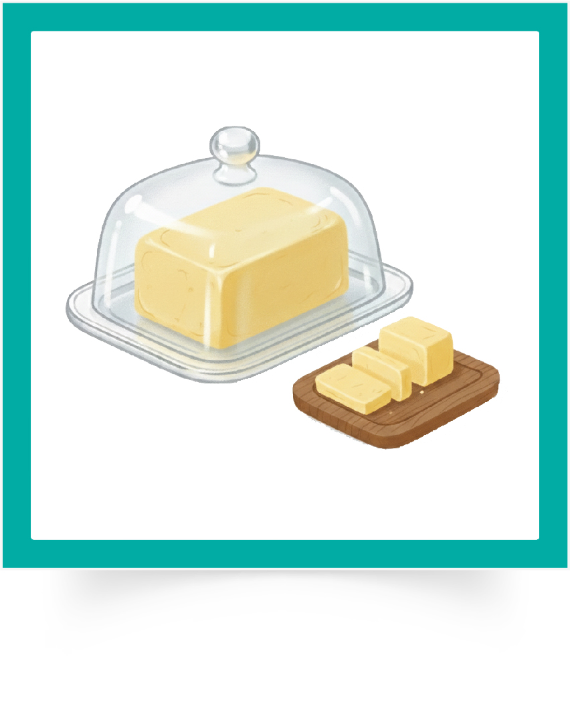
Qui veut nommer l’image ?

Slide 47

Qui veut nommer l’image ?

Slide 48

Qui veut nommer l’image ?

Slide 49

Plan de la séance
Réservé à l’enseignant
- La confiture - Des œufs - La recette - Du chocolat - Un kilo - Un litre
- Cent grammes - Un sachet de levure - Le lait - La farine - Le beurre - Le sucre
2. Exploitation du vocabulaire
Description de la scène.
Activités sur livret

Slide 50
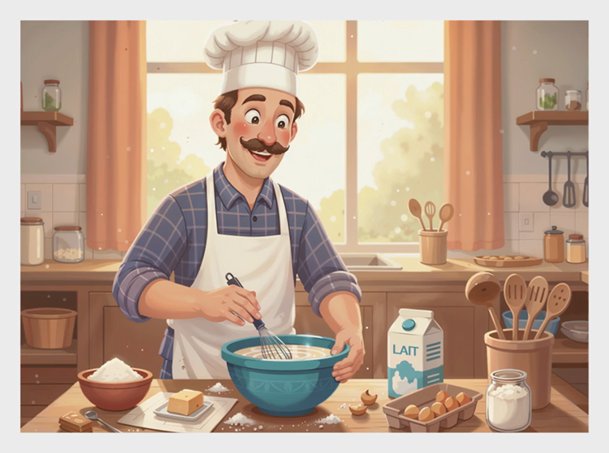
Observez cette scène pendant 30 secondes. Il y a des images déjà vues aujourd’hui.

Slide 51
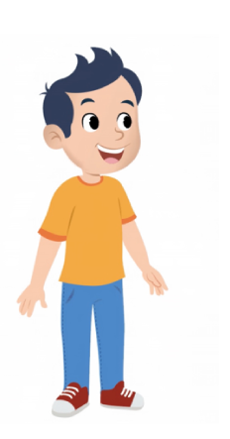

Majd va nous montrer comment décrire l’image. Soyez attentifs !

Slide 52
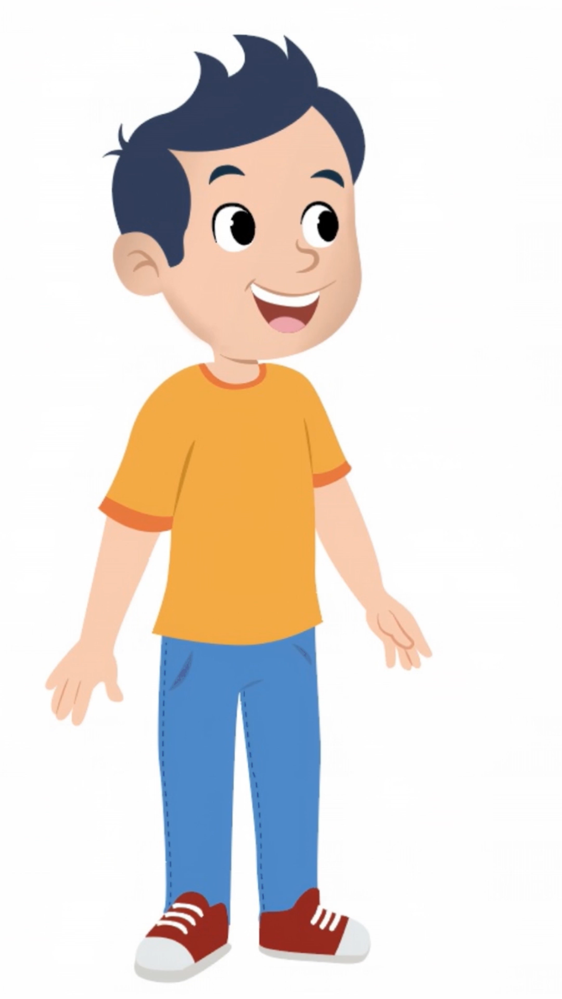
Lecture de la vidéo.

Slide 53

Lecture de la vidéo.

Slide 54

Soyez attentifs. Majd va décrire l’image une deuxième fois.

Slide 55
Lecture de la vidéo.

Slide 56
Maintenant, je vais vous poser des questions.

Slide 57
Où se trouve le cuisinier?

Slide 58
Qu’est ce qu’il est en train de préparer?

Slide 59
Quels sont les ingrédients de cette recette?

Slide 60


Plan de la séance
Réservé à l’enseignant (e)
- La confiture - Des œufs - La recette - Du chocolat - Un kilo - Un litre
- Cent grammes - Un sachet de levure - Le lait - La farine - Le beurre - Le sucre
Exploitation du vocabulaire
3. Activités de vocabulaire sur livret
Activités sur livret

Slide 61

Cette partie de la leçon nécessite l’utilisation du livret de l’élève. En cas d’indisponibilité temporaire du livret de l’élève, l’enseignant prépare des activités écrites à réaliser par les élèves sur cahier.
Réservé à l’enseignant (e)
Remarque importante :
Bonjour - Au revoir - Moi - Toi
Un avion - Un ananas - Un abricot - Une banane – Une école
Description de la scène.
3. Activités de vocabulaire sur livret
Activités sur livret

Slide 62
Ouvrez le livret à la page 13. Vous allez faire cette activité à l’oral avec votre camarade.

Slide 63

À tour de rôle : l’un montre une image, l’autre dit le mot. Je passe entre les rangs pour vous aider.
1
Je montre l’image
2
Je dis le mot

Slide 64

La séance d’aujourd’hui est terminée. À la maison, faites les activités 1 et 2 sur le livret. Vous devez écrire les mots du vocabulaire.

